Slide 1
Analyse des Progrès (3 équipes)
début sem. 2
1
1
1
1
1
1
milieu sem. 2
2
2
2
2
2
2
début sem. 3
3
3
3
3
3
3
3
3
3
milieu sem. 3
4
4
4
4
4
4
4
4
4
début sem. 4
5
5
5
5
5
5
5
5
5
5
5
5
milieu sem. 4
6
6
6
6
6
6
6
6
6
6
6
6

Slide 2

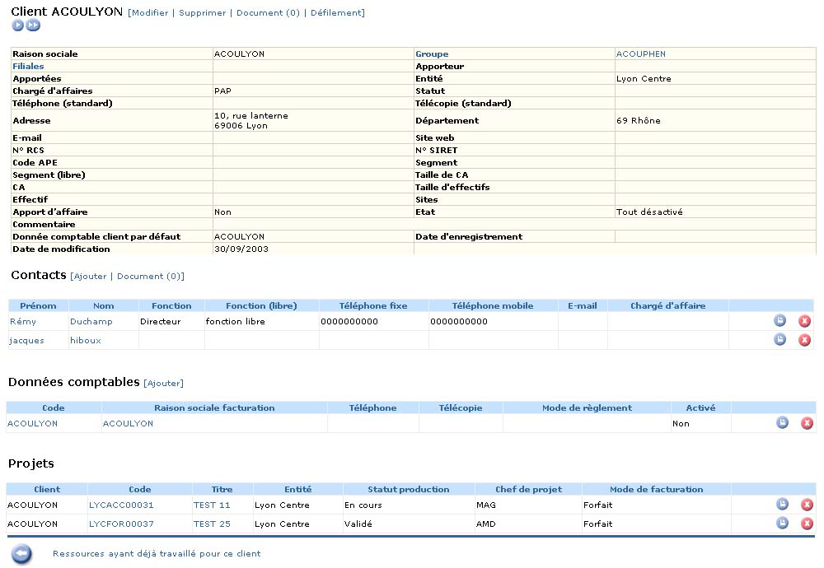
Mode d’emploi de la Cartographie des Progrès
L’animateur déplace les points 1 depuis la réserve vers les postes choisis par les équipes en semaine 1.
Réserve
début sem. 2
milieu sem. 2
3
3
3
1
début sem. 3
1
1
1
2
3
3
3
3
3
3
milieu sem. 3
4
4
4
2
4
4
4
4
4
4
1
2
2
5
5
5
1
2
2
début sem. 4
5
5
5
5
5
5
5
5
5
Idem en semaine 2.
6
6
6
milieu sem. 4
6
6
6
6
6
6
6
6
6
Notes:
Les points de progrès sont initialement rangés dans la réserve. L’animateur déplace les points de chaque équipe vers les postes correspondants à son choix. En fin de partie, il utilise l’animation du diaporama pour faire apparaître la succession des choix des équipes, depuis le début de la semaine 2 jusqu’à la fin de la partie.
Attention : le poste « Montage » nécessite deux points d’un coup, il n’est pas possible sur ces postes de ne placer qu’un seul point.
Remarque : nous présentons une cartographie pour 3 équipes et une autre pour 2 équipes, à choisir selon le nombre d’équipes. En effet, si l’on utilise la cartographie 3 équipes alors qu’il n’y a que 2 équipes participantes, les points verts restés dans la réserve sont animés dans le diaporama, ce qui paraît étrange …
Commentaires sur la cartographie des progrès
L’animateur projette la diapo qui met en évidence les choix faits par les équipes aux différentes étapes de la simulation. Il demande à chaque équipe d’expliquer son choix.
En synthèse, l’animateur peut projeter la diapo du debriefing (diaporama principal), qui présente une justification possible du choix des progrès.

Slide 3
Analyse des Progrès (2 équipes)
début sem. 2
1
1
1
1
milieu sem. 2
2
2
2
2
début sem. 3
3
3
3
3
3
3
milieu sem. 3
4
4
4
4
4
4
début sem. 4
5
5
5
5
5
5
5
5
milieu sem. 4
6
6
6
6
6
6
6
6
Notes:
Utiliser cette diapo s’il n’y a que 2 équipes

